Slide 1
디렉토리 트리의 산책
ftw (test1.c)
  주어진 디렉토리부터 출발하여 그 디렉토리 아래에 있는 모든 파일과 부 디렉토리에 대한 작업을 수행
  int ftw(const char *path, int(*func)(), int depth)
  int func(const char *name, const struct stat *sptr, int type)
    FTW_F : 객체가 하나의 파일임
    FTW_D : 객체가 하나의 디렉토리임
    FTW_DNR : 객체가 읽을 수 없는 하나의 디렉토리임
    FTW_SL : 객체가 하나의 심볼형 링크임
    FTW_NS : 객체가 심볼형 링크가 아니며, 따라서 stat 루틴이 성공적으로 수행될 수 없는 객체임
  트리의 산책이 종료되는 경우
    leaf에 도달
    ftw에서 오류가 발생. 이때 -1을 return
    사용자가 정의한 함수가 0이 아닌 값을 돌려주면 종료됨. 이때 ftw는 수행을 그치고, 사용자 함수에 의해 복귀되었던 값을 return

Slide 2
실습(5장 연습문제)
환경변수 HBENV를 새로 정의하고 값을 hbooks로 설정하는 프로그램을 작성하라 (test2.c)
명령행 인자로 환경 변수명과 값을 입력받아 환경 변수를 설정하는 프로그램을 작성하라 (test3.c)
현재 디렉토리에서 명령어 인수로 끝나는 모든 파일들을 출력하는 프로그램을 작성하라 (test4.c)
$./testfile . .c

Slide 3
프로세스 생성[1]
프로그램 실행 : system(3)
  새로운 프로그램을 실행하는 가장 간단한 방법이나 비효율적이므로 남용하지 말 것
  실행할 프로그램명을 인자로 지정
#include <stdlib.h>
int system(const char *string);
01 #include <stdlib.h>
02 #include <stdio.h>
03
04 int main(void) {
05 int a;
06 a = system("ps -ef | grep han > han.txt");
07 printf("Return Value : %d\n", a);
08
09 return 0;
10 }
# ex6_1.out
Return Value : 0
# cat han.txt
root 736 735 0 10:31:02 pts/3 0:00 grep han
root 735 734 0 10:31:02 pts/3 0:00 sh -c ps -ef | grep han> han.txt

Slide 4
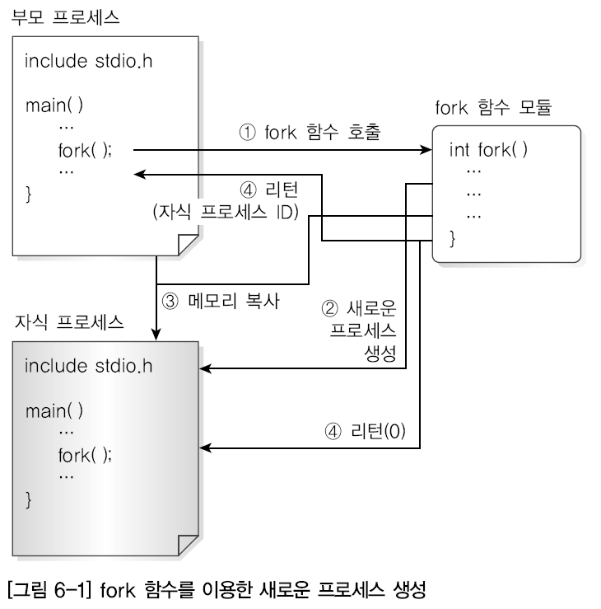
프로세스 생성[2]
프로세스 생성: fork(2)
  새로운 프로세스를 생성 : 자식 프로세스
  fork 함수를 호출한 프로세스 : 부모 프로세스
  자식 프로세스는 부모 프로세스의 메모리를 복사
    RUID, EUID, RGID, EGID, 환경변수
    열린 파일기술자, 시그널 처리, setuid, setgid
    현재 작업 디렉토리, umask, 사용가능자원 제한
  부모 프로세스와 다른 점
    자식 프로세스는 유일한 PID를 갖는다
    자식 프로세스는 유일한 PPID를 갖는다.
    부모 프로세스가 설정한 프로세스잠금, 파일 잠금,
    기타 메모리 잠금은 상속 안함
    자식 프로세스의 tms구조체 값은 0으로 설정
  부모 프로세스와 자식 프로세스는 열린 파일을
  공유하므로 읽거나 쓸 때 주의해야 한다.
#include <sys/types.h>
#include <unistd.h>
pid_t fork(void);

Slide 5
프로세스 생성[3]
printf(“one\n”);
PC
pid=fork();
printf(“two\n”);
호출 전
FORK
호출 후
printf(“one\n”);
printf(“one\n”);
pid=fork();
printf(“two\n”);
pid=fork();
printf(“two\n”);
PC
PC
parent
child

Slide 6
[예제 6-2] fork 함수 사용하기 (test5.c)
...
06 int main(void) {
07 pid_t pid;
08
09 switch (pid = fork()) {
10 case -1 : /* fork failed */
11 perror("fork");
12 exit(1);
13 break;
14 case 0 : /* child process */
15 printf("Child Process - My PID:%d, My Parent's PID:%d\n",
16 (int)getpid(), (int)getppid());
17 break;
18 default : /* parent process */
19 printf("Parent process - My PID:%d, My Parent's PID:%d, "
"My Child's PID:%d\n", (int)getpid(), (int)getppid(),
(int)pid);
21 break;
22 }
23
24 printf("End of fork\n");
26 return 0;
27 }
fork함수의 리턴값 0은 자식 프로세스가 실행
# ex6_2.out
Child Process - My PID:796, My Parent's PID:795
End of fork
Parent process - My PID:795, My Parent's PID:695, My Child's PID:796
End of fork

Slide 7
프로세스 종료 함수[1]
프로그램 종료: exit(2)
  status : 종료 상태값
프로그램 종료시 수행할 작업 예약: atexit(2)
  func : 종료시 수행할 작업을 지정한 함수명
프로그램 종료: _exit(2)
  일반적으로 프로그램에서 직접 사용하지 않고 exit 함수 내부적으로 호출
#include <stdlib.h>
void exit(int status);
#include <stdlib.h>
int atexit(void (*func)(void));
#include <unistd.h>
void _exit(int status);

Slide 8
프로세스 종료 함수[2]
프로그램 종료 함수의 일반적 종료 절차
  모든 파일 기술자를 닫는다.
  부모 프로세스에 종료 상태를 알린다.
  자식 프로세스들에 SIGHUP 시그널을 보낸다.
  부모 프로세스에 SIGCHLD 시그널을 보낸다.
  프로세스간 통신에 사용한 자원을 반납한다.

Slide 9


참고자료
좀비 프로세스 (zombie process)
부모 프로세스가 wait를 수행하지 않고 있는 상태에서 자식이 종료
  자식 프로세스의 종료를 부모 프로세스가 처리해주지 않으면 자식 프로세스는 좀비 프로세스가 된다.
  좀비 프로세스는 CPU, Memory 등의 자원을 사용하지 않으나, 커널의 작업 리스트에는 존재한다.
고아 프로세스 (orphan process)
하나 이상의 자식 프로세스가 수행되고 있는 상태에서 부모가 먼저 종료
  부모 프로세스가 수행 중인 자식 프로세스를 기다리지 않고 먼저 종료
init 프로세스
좀비와 고아 프로세스의 관리는 결국 시스템의 init 프로세스로 넘겨진다.
  init 프로세스가 새로운 부모가 된다.

Slide 10
[예제 6-3] exit, atexit 함수 사용하기
ex6_3.c
01 #include <stdlib.h>
02 #include <stdio.h>
03
04 void cleanup1(void) {
05 printf("Cleanup 1 is called.\n");
06 }
07
08 void cleanup2(void) {
09 printf("Cleanup 2 is called.\n");
10 }
11
12 int main(void) {
13 atexit(cleanup1);
14 atexit(cleanup2);
15
16 exit(0);
17 }
종료시 수행할 함수 지정
지정한 순서의 역순으로 실행(실행결과 확인)
# ex6_3.out
Cleanup 2 is called.
Cleanup 1 is called.

